Slide 1
LOGO
İsim
Home Mentoring the Youth Mitmachen Events Blog Contact
App Login Apply Talk to
an Advisor
Workshops
Vision
We are
Team
Partners
News
Mentoring Program
Summer Projects
Become a Mentee
Become a Mentor
Become a Guest Mentor
Schenken Stipendium
Sponsor Endgeräte/Bücher
Sponsor a Project/Internship
Berlin
Dresden
Köln
Frankfurt
München
MOTTO
Bilgisayar
Telefon
Tablet uyumluluğu
Spenden
Newsletter
%100 Digital
No Printing
Scrolling

Slide 2
LOGO
İsim
Home Mentoring the Youth Mitmachen Events Blog Contact
App Login Apply Talk to
an Advisor
Sprache
MOTTO
Deutsch
Englisch
Türkisch
Arabisch
Spenden
Newsletter

Slide 3
LOGO
İsim
Home Mentoring the Youth Mitmachen Events Blog Contact
App Login Apply Talk to
an Advisor
Ein mehrsprachiges, kompetenzsorientiertes Mentoring Programm
für neu Zugewanderte und Migranten Jugendlichen.
Jugendlichen werden Selbstbewusst in der Gesellschaft Fuß fassen.
Dieses Programm wird den Bedarf an qualifizierten Arbeitskräften nachhaltig decken.
(Im Hintergrund ein Bild)
Sprache
MOTTO
Deutsch
Englisch
Türkisch
Arabisch
Spenden
(Damla Halkalari)
INTERACTIVE MAP (Europe to Germany sonrasinda eyaletler, NRW, Hessen, Baden- Württemberg, Nieder Sachen, Eyaletler (damlalar seklinde)
ile Berlin, Dresden, Köln, Frankfurt ve München haritada özel olarak belirtilecek)
(SONRASI ICIN; SIMDILIK IHTIYAC YOK)
Newsletter
Notes:
FOTOGRAF IHTIYACI HEM ARKA PLAN HEM DE MEHRSPRACHIG I YANSITABILECEK (özellikle türkce arapca ingilizce ve almanca dillerinin temada olmasi önemli)

Slide 4
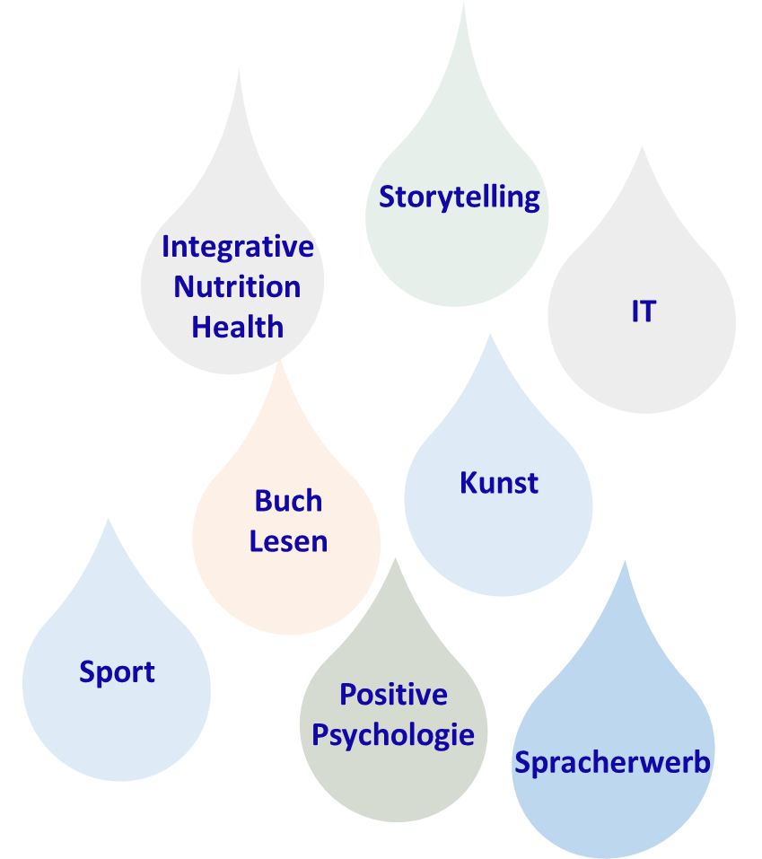
LOGO
İsim
Home Mentoring the Youth Mitmachen Events Blog Contact
App Login Apply Talk to
an Advisor
Sprache
MOTTO
Deutsch
Englisch
Türkisch
Arabisch
Spenden
(Damla Halkalari)
Newsletter
INTERACTIVE MAP (Europe to Germany sonrasinda eyaletler, NRW, Hessen, Baden- Württemberg, Nieder Sachen, Eyaletler (damlalar seklinde)
ile Berlin, Dresden, Köln, Frankfurt ve München haritada özel olarak belirtilecek)
(SONRASI ICIN; SIMDILIK IHTIYAC YOK)

Slide 5
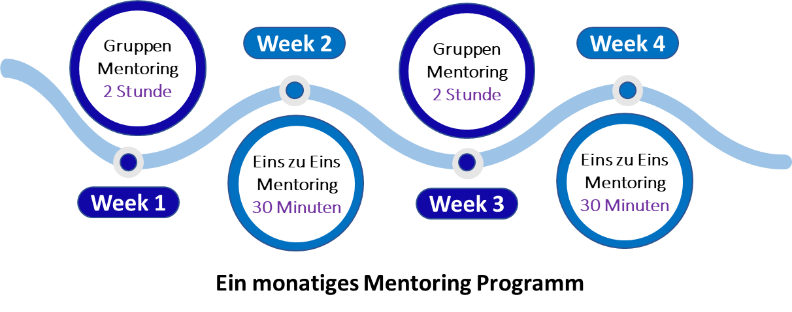
Virtuelles Mentoring Programm:
Jedes Mentoring Programm Modul wird 5 Monate lang dauern.
Gruppen Mentoring: Mentor/Mentorinnen und Mentees werden sich jede zweite Woche virtuell in Gruppen 2 Stunde lang auf festgelegte Mentoring Bereichen treffen.
Eins zu Eins Mentoring: Um die Mentees persönlich zu fördern, individuelle Bedürfnisse und Interesse zu decken und eine gesunde Verknüpfung zu erstellen werden sie sich auch Eins zu Eins jede zweite Woche 30 Minuten lang virtuell/persönlich treffen.
Workshops: Zweimal im Jahr werden Workshops in unterschiedlichen Bereichen an einigen Großstädten (Köln, Berlin, Frankfurt, München, Dresden) organisiert.
Summer Programm:
In den Sommerferien, ein bis drei Wochen werden die Jugendlichen an den gesponserten Projektprogrammen, Bildungsprogrammen, Atelier und an Praktiken beteiligen.
Sie werden umsetzen und neue Erfahrungen sammeln, insbesondere bei den Stiftungen, Institutionen und Unternehmen in Deutschland und Europa. Sponsor hier Summer Programm mit einem Projekt.
Summer
Programm
(Foto)
5 x
Workshops
(Foto)
+
+
Circa 120 Stunde
Notes:
FOTOGRAF IHTIYACI

Slide 6


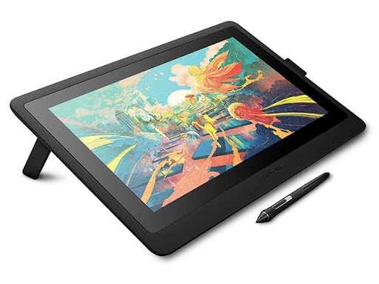

Ausrüstung durch Stipendium und Sponsoring:
Die Migranten Jugendlichen werden mit Geräten und Büchern versorgt, die sie brauchen, um das Mentoring Programm vernünftig zu verfolgen und um Ihre Fähigkeiten und Talente umzusetzen. Sie können hier ein
Stipendium schenken oder die Geräte sponsoren.
Sponsor ein Project
Nach ein jährigem Mentoring Programm sind die Mentees bereit, um ihre Fähigkeiten und Talente umzusetzen und einen Mehrwert bei Ihrem Institution, Unternehmen, Atelier und Ihrer Stiftung mit einem Projekt auf ihren Bereich mitzubringen. Stellen Sie Ihres Projekt und Ihre Räumlichkeit zur Verfügung. Sponsor ein Projekt.
Notes:
FOTOGRAF IHTIYACI

Slide 7
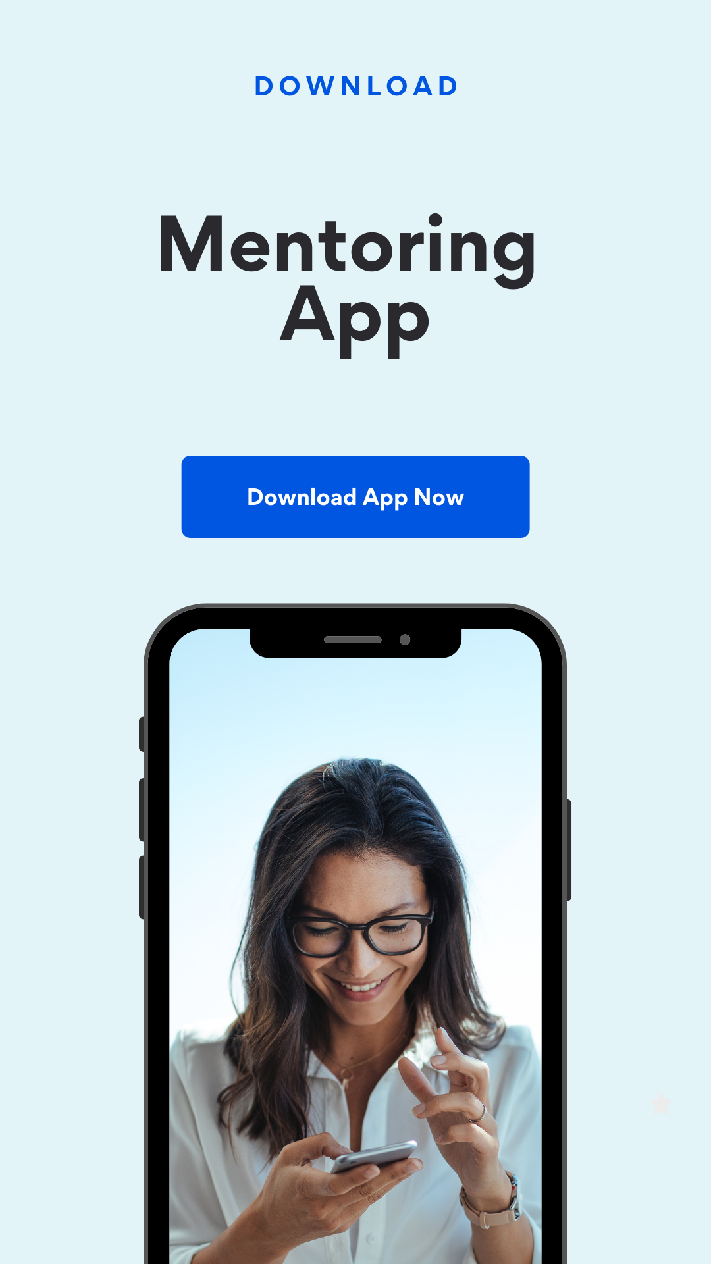
Interviews mit Jugendlichen
Testimonials
Blog son 3 yazi
Soziale Medien

